Slide 1
Phénomène Observable la nuit
Projet H

Slide 2
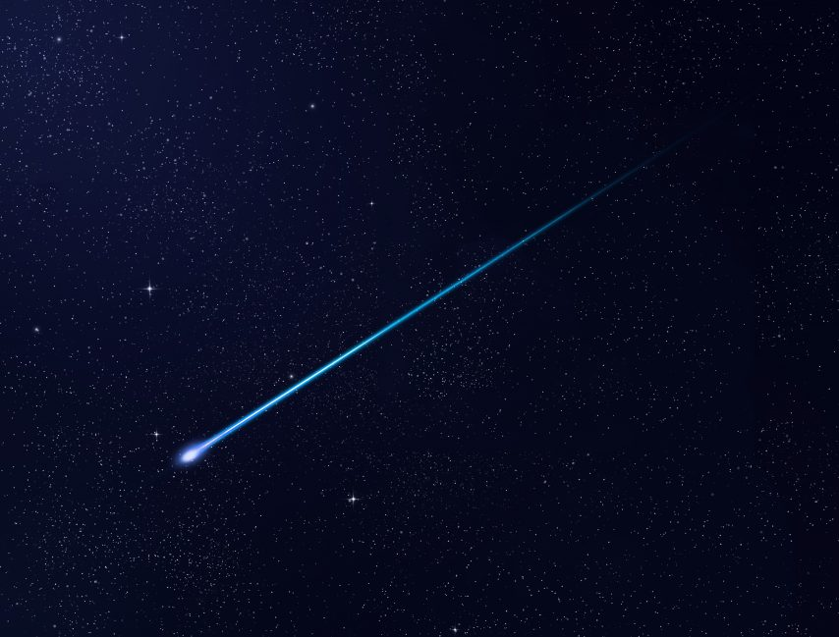
Étoile filante dans la mésophère

Slide 3
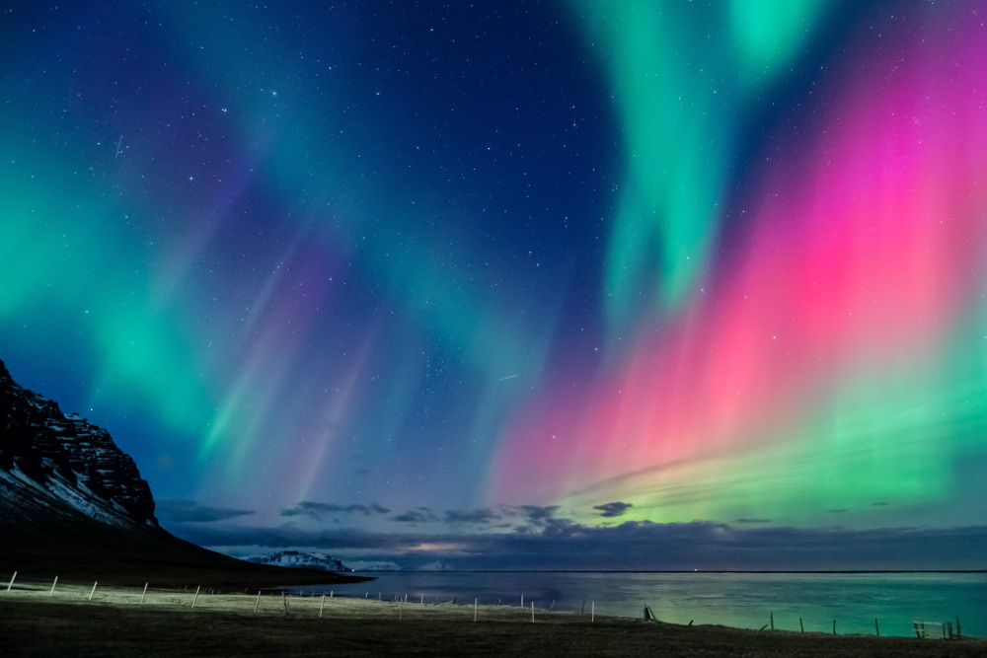
Aurore boréales dans la thermosphère

Slide 4
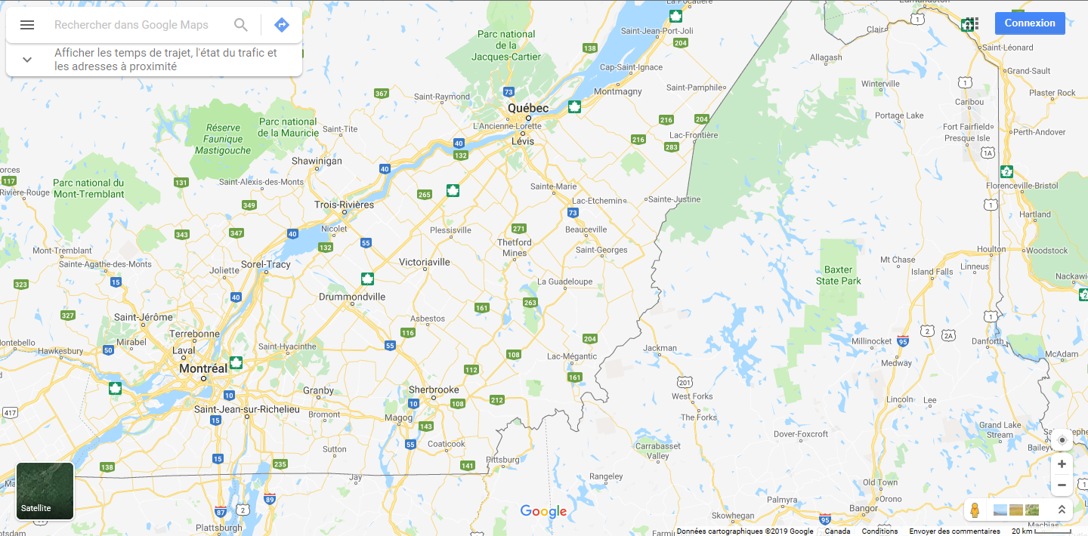
Province

Slide 5
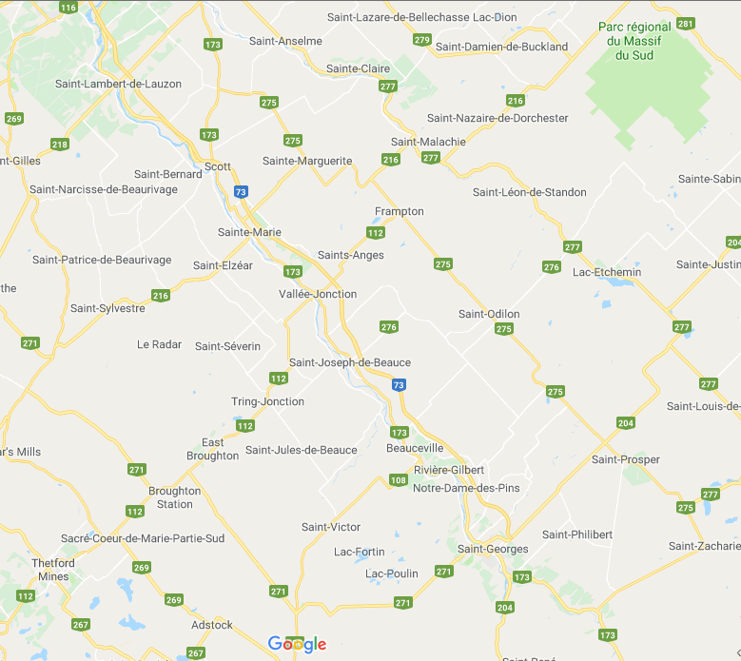
MRC

Slide 6
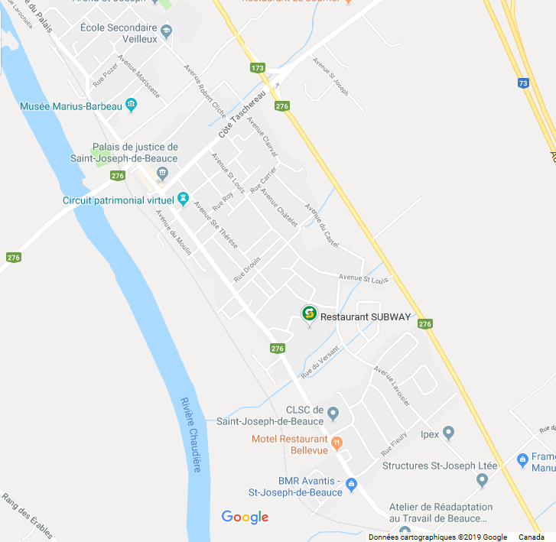
Localité

